Slide 1
central Hidroeléctrica
Juan Manuel Perez
Facundo Moreira
Facundo Peralta

Slide 2
¿Qué es una Central?
Una central hidroeléctrica es una instalación que permite aprovechar las masas de agua en movimiento que circulan por los ríos para transformarlas en energía eléctrica, utilizando turbinas acopladas a los alternadores.

Slide 3
¿Dónde se crean las centrales?
Las Centrales Hidroeléctricas o Hidráulicas se construyen en los cauces de los ríos, en zonas donde el caudal de agua en movimiento es suficientemente abundante y continuo, para poder aprovechar la fuerza gravitacional de un salto o el fluir del agua.

Slide 4
¿Qué es la energía hidroeléctrica?
Es básicamente una forma de la energía generada por la fuerza del movimiento del agua, que una máquina primaria la transforma inicialmente en energía mecánica y luego una máquina secundaria la transforma en energía eléctrica

Slide 5
¿Cómo se genera tal energía?
Con la construcción de una presa se consigue un determinado desnivel de agua, que es aprovechado para conseguir energía. La presa es un elemento esencial y su forma depende principalmente de la orografía del terreno y del curso del agua donde se tiene que situar.
Las centrales aprovechan la energía potencia gravitatoria que posee la masa de agua de un cauce natural en virtud de un desnivel,. El agua en su caída se hace pasar por una turbina hidráulica la cual transmite la energía a un generador donde se transforma en energía eléctrica.

Slide 6
Características Principales
La potencia, que es función del desnivel existente entre el nivel medio del embalse y el nivel medio de las aguas debajo de la central, y del caudal máximo turbinable, además de las características de la turbina y del generador.
La energía garantizada en un lapso determinado, generalmente un año, que está en función del volumen útil del embalse, de la pluviometría anual y de la potencia instalada.

Slide 7
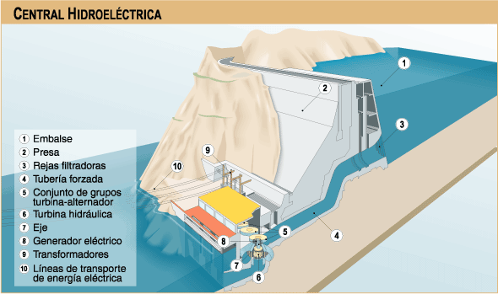
Elementos de una Central Hidroeléctrica

Slide 8
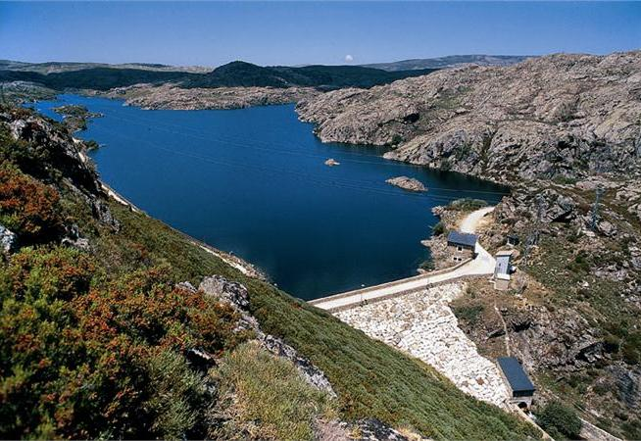
1)Embalse
Es la acumulación de agua de la cual se genera la energía eléctrica. Está generalmente cerrando la boca de un valle mediante un dique o presa, que retiene las aguas de un río o de la lluvia.

Slide 9
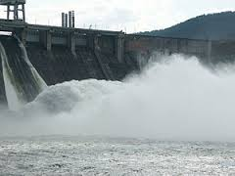
2) Presa
Es una barrera fabricada generalmente de piedra u hormigón. Tiene como finalidad embalsar el agua en el cauce.

Slide 10
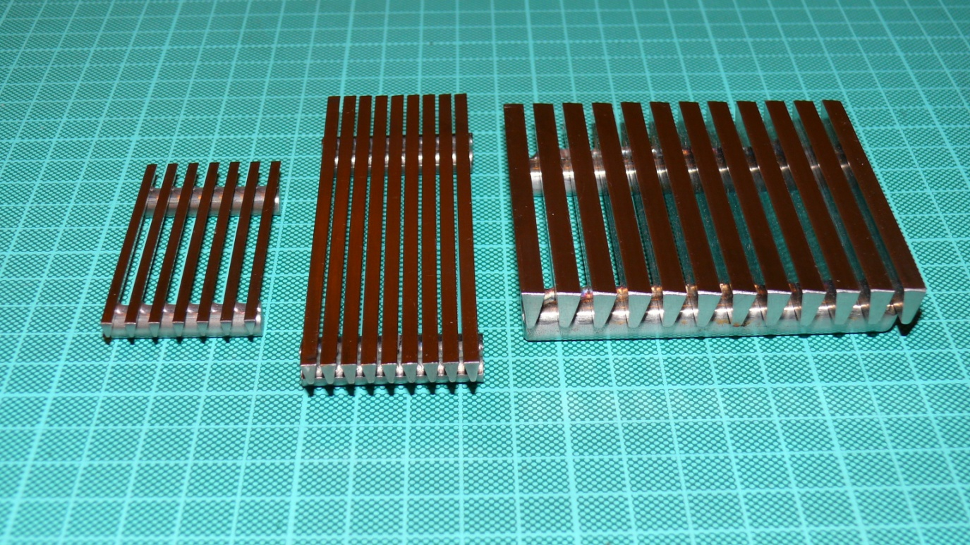
3)Rejas Filtradoras
Impiden que pasen materiales que puedan dañar las turbinas, como piedras.

Slide 11
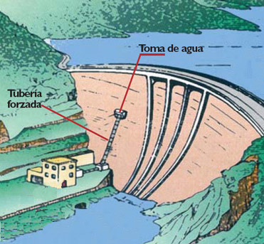
4) Tubería Forzada
Es la tubería que lleva el agua a presión desde el canal o el embalse hasta la entrada de la turbina.

Slide 12
5, 6 y 7) Turbina Hidráulica y Eje
Aprovecha la energía cinética del agua, que pasa a través de los álabes, para producir un movimiento de rotación. La energía generada es transferida por el rotor a través del eje.

Slide 13
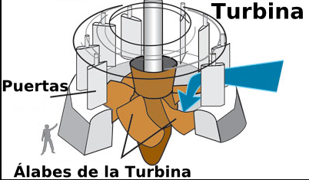

Slide 14
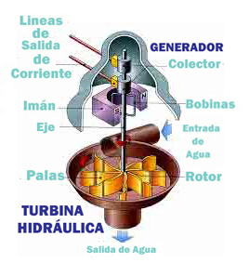
8) Generador Eléctrico
La energía proveniente del rotor de la turbina hace girar al eje que mueve un generador eléctrico, y se genera la corriente eléctrica.

Slide 15
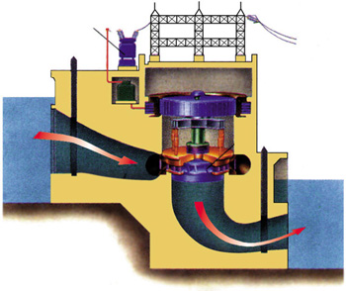
Conexión de generador y Turbina

Slide 16
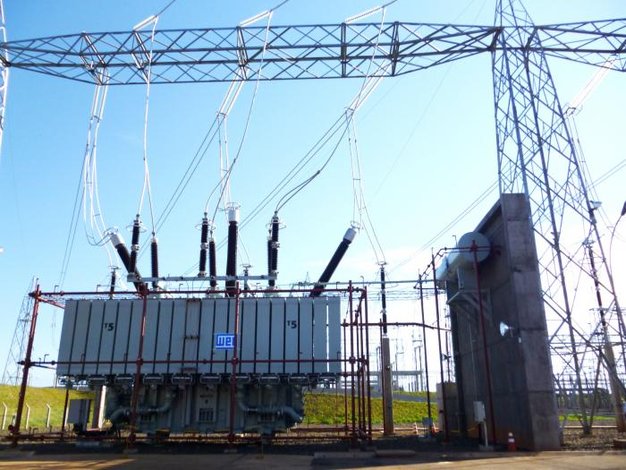
9) Transformadores
Transforman la energía generada aumentando su nivel de tensión.

Slide 17
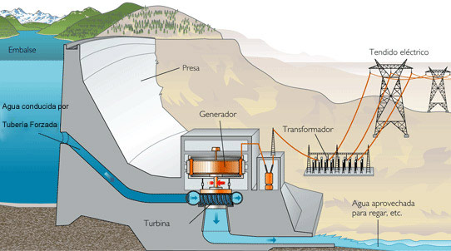

Slide 18
10) Líneas de transporte de energía eléctrica
Es el medio físico mediante el cual se realiza la transmisión de la energía eléctrica a grandes distancias.
Está constituida tanto por el elemento conductor, usualmente cables de acero, cobre o aluminio, como por sus elementos de soporte, las torres de alta tensión.
Para el transporte, los niveles de energía eléctrica producidos deben ser transformados, elevándose su nivel de tensión.

Slide 19
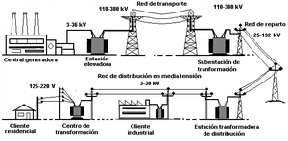

Slide 20
¿Cómo funciona una central hidroeléctrica?
El agua embalsada gracias a una presa es impulsada a través de una tubería forzada, entrando de este modo en las turbinas hidráulicas a gran velocidad, provocando un movimiento de rotación que produce energía mecánica. El movimiento de rotación hace girar un eje conectado a un generador eléctrico que transforma la energía mecánica en energía eléctrica.

Slide 21
Historia de la energía-central Hidroeléctrica
A finales del siglo XIX, la energía hidroeléctrica se convirtió en una fuente para generar electricidad.
La primera central hidroeléctrica se construyó en las Cataratas del Niágara en 1879. En 1881, las farolas de la ciudad de Niágara funcionaban mediante energía hidroeléctrica. En 1882, la primera central hidroeléctrica del mundo comenzó a funcionar en Estados Unidos en Appleton, Wisconsin.

Slide 22
Central Hidroeléctrica mas grande del mundo

Slide 23
La presa de las Tres Gargantas es una planta hidroeléctrica situada en el curso del río Yangtsé en China. Es la planta hidroeléctrica más grande del mundo, superando holgadamente a la de Itaipú sobre el río Paraná (la cual quedó relegada al segundo lugar) y a la del embalse de Guri, en Venezuela (en tercer lugar).

Slide 24
Presa de las Tres Gargantas
La construcción de la presa comenzó el 15 de diciembre de 1994, y se estimó que se prolongaría a lo largo de 17 años. El 9 de noviembre de 2001 se logró abrir el curso del río y en 2003 comenzó a operar el primer grupo de generadores. A partir de 2004 se instalaron un total de 4 grupos de generadores por año hasta completar la obra.

Slide 25
La presa se levanta a orillas de la ciudad de Yichang, en el centro de China.
El futuro embalse llevará el nombre de "Gorotkia", y podrá almacenar 39.300 hm³.
Contará con 32 turbinas de 700 MW cada una, 14 instaladas en el lado norte de la presa, 12 en el lado sur y seis más subterráneas, totalizando una potencia de 24 000 MW.

Slide 26
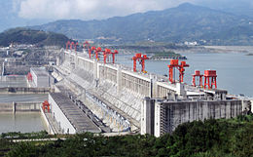
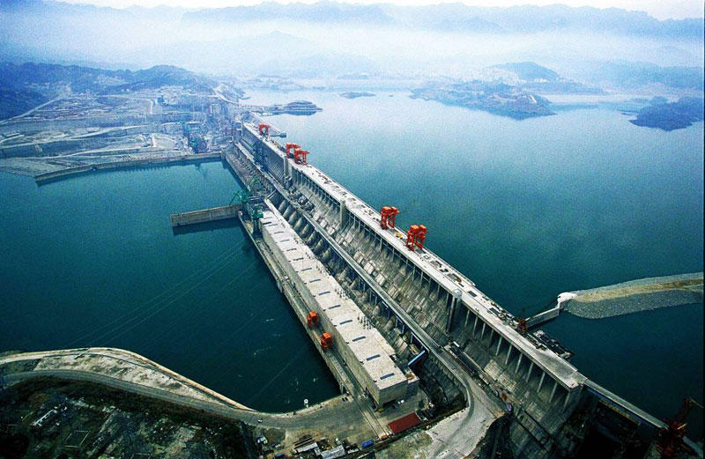
Presa de las Tres Gargantas

Slide 27
¿Cómo llega la electricidad a nuestras casas?
Primero comienza en una Central Hidroeléctrica, se aprovecha la caída de agua desde muy alto, esta que mueve turbinas, a su vez, generadores de energía.
Desde allí la energía eléctrica es transportada a los centros de consumo, a través de Líneas de Transmisión de alta tensión.
La electricidad no puede ser usada como sale de la central, así que la empresa encargada en distribuirla la adecua a las necesidades del consumidor (residencial, comercial, industrial, etc.), a través de transformadores de tensión, en las subestaciones.
Luego, llega a las residencias por medio de la red de distribución de baja tensión. En cada calle existe una red de electricidad para conexión de servicios.
Desde la red de menor tensión por medio de un cable concéntrico, o a la acometida se conecta al “MEDIDOR” de tu casa, cuya finalidad es registrar el consumo de electricidad.
Del medidor a la caja interna. En esta se encuentra las protecciones (disyuntores y fusibles) para las derivaciones eléctricas a las distintas habitaciones de tu casa.

Slide 28
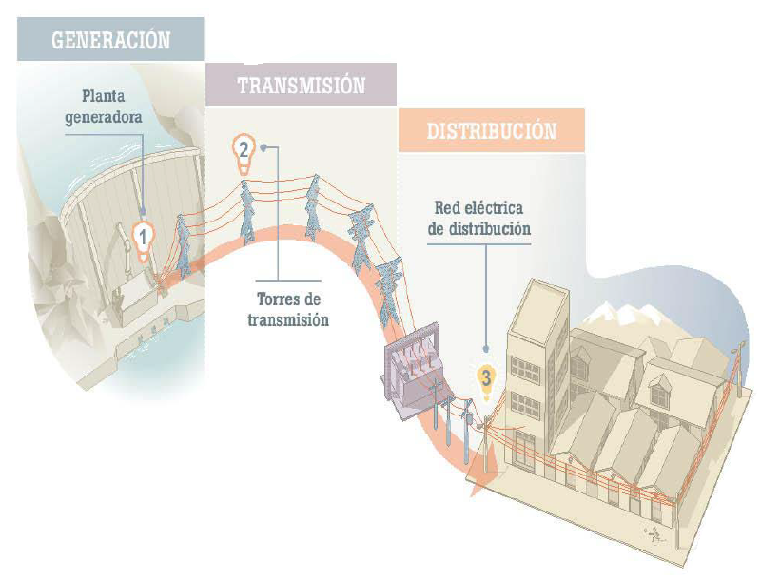

Slide 29
Ventajas y Desventajas del aprovechamiento de la hidroelectricidad

Slide 30
Ventajas
No requieren combustible, sino que usan una forma renovable de energía, constantemente repuesta por la naturaleza de manera gratuita.
Es limpia, pues no contamina ni el aire ni el agua.
A menudo puede combinarse con otros beneficios, como riego, protección contra las inundaciones, suministro de agua, caminos, navegación y aún ornamentación del terreno y turismo.
Los costos de mantenimiento y explotación son bajos.
Las obras de ingeniería necesarias para aprovechar la energía hidráulica tienen una duración considerable.
La turbina hidráulica es una máquina sencilla, eficiente y segura, que puede ponerse en marcha y detenerse con rapidez y requiere poca vigilancia siendo sus costes de mantenimiento, por lo general, reducidos.

Slide 31
Desventajas
Los costos de capital por kilovatio instalado son con frecuencia muy altos.
El emplazamiento, determinado por características naturales, puede estar lejos del centro o centros de consumo y exigir la construcción de un sistema de transmisión de electricidad, lo que significa un aumento de la inversión y en los costos de mantenimiento y pérdida de energía.
La construcción lleva, por lo común, largo tiempo en comparación con la de las centrales termoeléctricas.
La disponibilidad de energía puede fluctuar de estación en estación y de año en año.

